Slide 1

Pov entras a poob:
Entrada – salida S14

Slide 2
Herramientas de Java para entrada y salida
Streams
Readers y Writers
Clases de sistema
Java proporciona una variedad de streams para manejar la entrada y salida de datos, como FileInputStream, FileOutputStream, ObjectInputStream y ObjectOutputStream.
Herramientas como BufferedReader y PrintWriter facilitan la lectura y escritura de texto de una manera más intuitiva.
Las clases System.in, System.out y System.err permiten interactuar con la entrada estándar, salida estándar y salida de error, respectivamente.

Slide 3
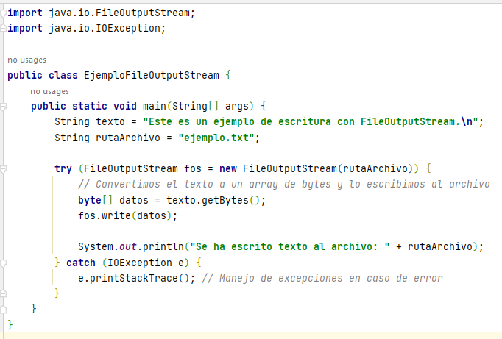
FileOutputStream
¿Qué es?
1
FileOutputStream es una clase de Java que permite escribir datos binarios a un archivo en el sistema de archivos.
¿Cómo funciona?
Se crea una instancia de FileOutputStream apuntando a un archivo específico, luego se pueden escribir bytes, enteros, cadenas, etc. al archivo.
2
Ventajas
3
Es una herramienta eficiente y confiable para guardar datos de manera permanente en el sistema de archivos.

Slide 4
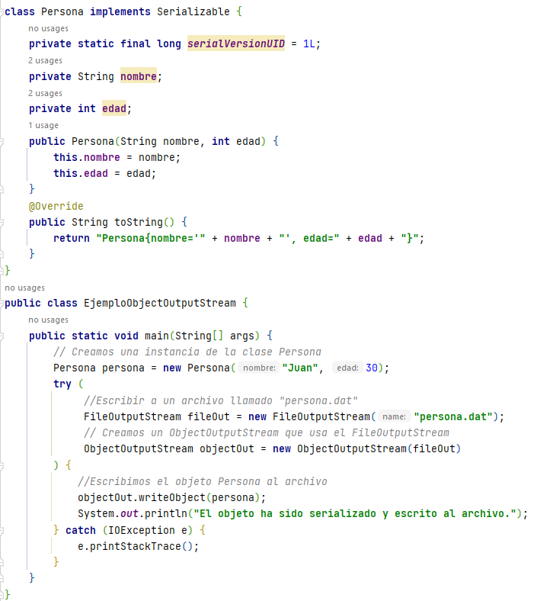

ObjectOutputStream
Permite serializar objetos y escribirlos a un flujo de salida, como un archivo o una conexión de red. Esto facilita la transferencia y almacenamiento de datos complejos de manera eficiente y portable.
Convierte objetos Java en una secuencia de bytes que pueden enviarse a través de la red o guardarse en disco.
Maneja automáticamente la serialización de objetos anidados y referencias circulares.
Proporciona métodos flexibles para controlar el proceso de serialización, como la capacidad de personalizar el formato de salida.

Slide 5
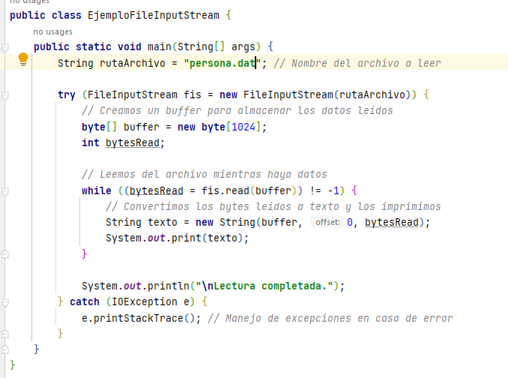

FileInputStream
FileInputStream es una clase de Java que permite leer datos de un archivo en el sistema de archivos. Esta clase se utiliza para leer bytes de un archivo de forma secuencial, lo que la hace ideal para trabajar con datos binarios como imágenes, audio o archivos de configuración.
FileInputStream proporciona métodos como read(), available() y close() para controlar la lectura de datos desde el archivo. Es importante cerrar el stream cuando se haya terminado de leer para liberar los recursos del sistema.

Slide 6
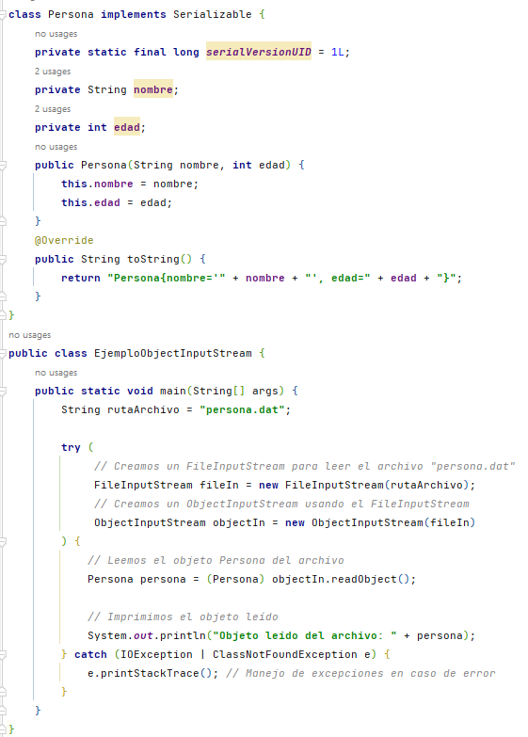
ObjectInputStream
ObjectInputStream es una herramienta de Java que permite leer objetos serializados desde un flujo de entrada, como un archivo o una conexión de red. Puede restaurar el estado de los objetos a partir de los datos binarios almacenados.
Esta clase es especialmente útil cuando se necesita transferir datos complejos entre aplicaciones o guardar el estado de un programa para poder reanudarlo más tarde.

Slide 7
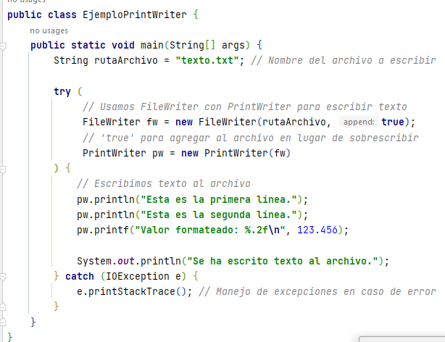
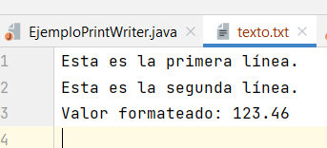
PrintWriter
PrintWriter ofrece una interfaz sencilla y versátil para la escritura de datos. Proporciona métodos como print(), println() y printf() para un control preciso del formato de salida.
PrintWriter es una clase de Java que permite escribir datos de manera eficiente en archivos. Puede manejar diferentes tipos de datos, desde texto simple hasta objetos complejos.

Slide 8
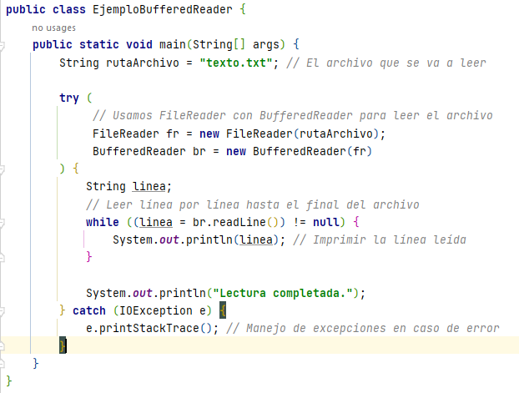
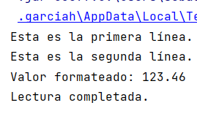
BufferedReader
BufferedReader es una clase en Java que permite leer texto de una manera más eficiente que la lectura carácter por carácter. Utiliza un búfer interno para almacenar los datos leídos, lo que mejora el rendimiento de la lectura de archivos y otras fuentes de entrada de texto.

Slide 9


3
System.setIn(), System.setOut(), System.setErr()
1
trim()
2
System.out.print()
El método trim() elimina los espacios en blanco al inicio y al final de una cadena de texto, lo que facilita el procesamiento y limpieza de los datos de entrada y salida.
Este método imprime un valor o una cadena de texto en la consola, permitiendo mostrar información relevante al usuario durante la ejecución del programa.
Estos métodos permiten redirigir la entrada estándar, la salida estándar y la salida de error a otros destinos, como archivos o dispositivos, brindando mayor flexibilidad y control sobre los flujos de entrada y salida.

Slide 10
